Slide 1
期末复习3

Slide 2
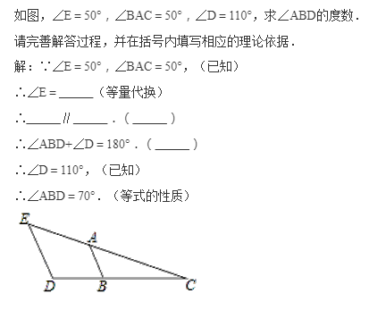
1.平行线

Slide 3


2.整式乘法

Slide 4
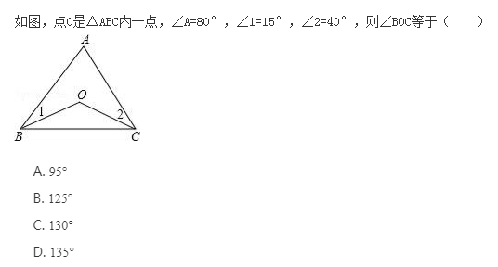
3.三角形

Slide 5

4.不等式

Slide 6
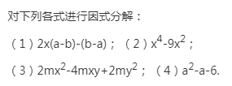
5.因式分解

Slide 7

5.因式分解进行简便运算

Slide 8

6.分式混合运算求值

Slide 9

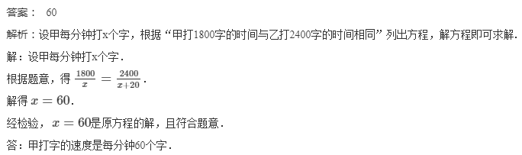
7.分式应用

Slide 10
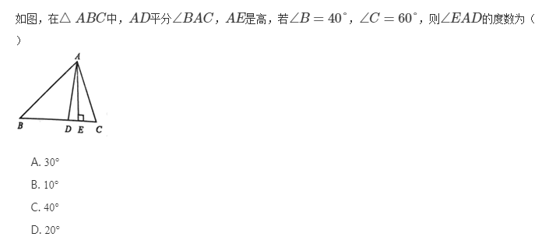
8.三角形三线性质求角度

Slide 11
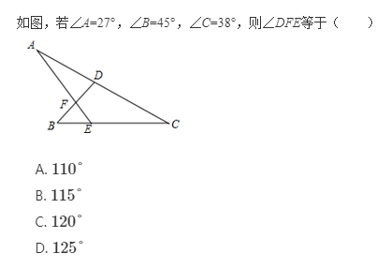
9.三角形的外角

